Slide 1
量化交易基础
Ben

Slide 2
课程目标
有能力辨别，“谁在胡说八道”
通过尝试思考，尝试，成败，来找到适合自己的道路

Slide 3
信仰如何炼成
量化是种信仰！
98年父母炒股
01年父母购买钱龙看盘软件（红三兵，鸭嘴形态）
08年父母亏了两套房
10年谷歌实习期间开户，亏
13年相信股神被骗几千块，股票腰斩
14年初机器学习炒股，半年腰斩，年中牛市开启
15年6月从阿里辞职，大牛市当天结束

Slide 4
净值
什么是净值
为什么用净值
小明年初投1w买股票
(A)年中股价翻倍，取出1w消费，而后股价腰斩
(B)年中股价翻倍，充值一万继续买，而后股价腰斩
AB中小明盈亏几何？投资能力有区别么？
如何生成净值
份额法

Slide 5
策略
玄学策略
这个股票名字好听，形态好看（MACD or 均线），买1000股
科学策略
每月第一个交易日，将仓位调整为市场里市值最小的十个股票（停牌除外）

Slide 6
中医 vs 西医
中医：望闻问切，基于经验，定性程度大
西医：医学仪器检验，得出结论，定量分析
判断型投资：经验和感觉判断（模糊）
量化型投资：数据和数学模型（确定）

Slide 7
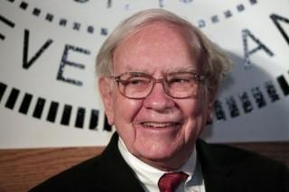
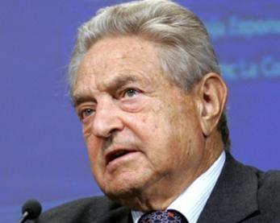
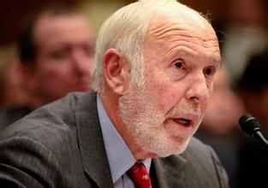
下面几位老头是谁？

Slide 8
投资者分类
量化型
判断型
技术型
基本面型

Slide 9
投资者分类
量化型
技术量化型（西蒙斯）
基本面量化型
技术型
基本面型
技术判断型（图表、技术分析等）
基本面判断型（巴菲特、索罗斯）
判断型

Slide 10
如何相信一个策略（人）
A一年交易十次，盈利30%
B一年交易一百次，盈利25%
A or B?
95%置信区间（零假设）

Slide 11
量化投资的特点
概率性
历史数据 -> 胜率，盈亏比，期望等
系统性
日线，分时，季报，年报，热度等
套利性
价差套利，统计套利
纪律性
贪婪，恐惧，侥幸，认知偏差

Slide 12
如何评价一个策略（人）
标的物（股票，期货，期权，分级）
交易次数（50次以上）
胜率（高频，海龟）
盈亏比（盈利平均值 / 亏损平均值）
年化收益率（杠杆怎么算）
最大回撤（最多亏多少）
年化收益率 / 最大回撤
资金容量
夏普率（[E(Rp)－Rf]/σp）

Slide 13
曾经的圣杯
圣杯——永生之水
小市值策略——十年一千倍
每月第一个交易日，将仓位调整为市场里市值最小的十个股票（停牌除外）
大市值策略

Slide 14
Alpha Beta
Beta收益
标的物总体涨幅（跌幅）
如何计算Beta（指数？）
Alpha收益
超越Beta的部分
相对收益
收益 = Alpha + Beta

Slide 15
Alpha Beta
Beta易得 Alpha难求
绝对收益 = 收益 – Beta （对冲）
融券
股指期货
期权

Slide 16
盈亏同源
No pain，No gain
收益源自风险，人生也如此
面对亏损，散户行为 vs 游资

Slide 17
复利奇迹
如果我们投资10万元，一天赚0.5%，如果一年内不取钱，年底会有多少钱？
复利公式：
一年有240多个交易日，
年底变成33.1万元，净赚了23.1万元，纯收益率达到2.31倍。天了噜！

Slide 18
复利奇迹
No pain，No gain
收益源自风险，人生也如此
面对亏损，散户行为 vs 游资

Slide 19
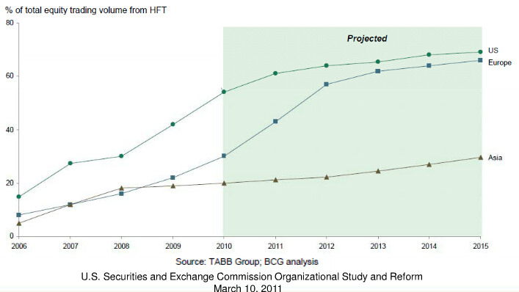
量化投资的发展
美国、欧洲及亚洲量化投资比例的变化

Slide 20
国内量化投资的前景
散户多
韭菜，一茬又一茬
不理性多
牛市长期升水，熊市长期贴水
分级下折买入，溢价买入
……
品种多
期指，期权，可转债，分级……
机构投资者水平不高

Slide 21
我们能做什么？
学好数学，少交智商税（彩票）
熟悉金融市场
获取历史数据
统计分析，获取正收益
机器学习，入场割韭菜
深度学习，攀人生巅峰

Slide 22
数据准备（免费版）
股票数据
新浪，腾讯，网易
期货数据
通达信
分级基金
集思录
新股数据
集思录
……

Slide 23
实战作业
写一个爬虫爬自己感兴趣的数据
学习使用Tushare（Python）

Slide 24
Q&A

